Slide 1
Мастер- класс по теме: «Новая форма поэзии в системно-деятельностном подходе».
Учитель начальных классов
Грибанова Елена Алексеевна
2018год

Slide 2
План
1. Актуальность..
2. Цель
3. Новая форма поэзии.
3. Практическая часть.
4. Примеры.
5. Итог.

Slide 3
Приём технологии развития критического мышления
СИНКВЕЙН - малая стихотворная форма, используемая для фиксации эмоциональных оценок, описания своих текущих впечатлений, ощущений и ассоциаций.
СИНКВЕЙН - короткое литературное произведение, характеризующее предмет(тему), состоящее из 5 строк.
Пишется по определённому плану.

Slide 4
Правила написания синквейна
1 строка-одно слово-название стихотворения,
обычно существительное.
2 строка-два слова-прилагательных. Описание темы.
3 строка-три слова-глаголы. Действия относящиеся к теме.
4 строка-четыре слова-предложение. Фраза которая показывает отношение автора к теме.
5 строка- одно слово-ассоциация, которая повторяет суть темы, обычно существительное.

Slide 5

Вода
Прозрачная, прохладная
Бежит, струится, сверкает
Приятно освежает в жаркий день.
Прохлада.

Slide 6

Солнце
Яркое, тёплое
Светит, улыбается, согревает
Особенно люблю его весной.
Тепло.

Slide 7
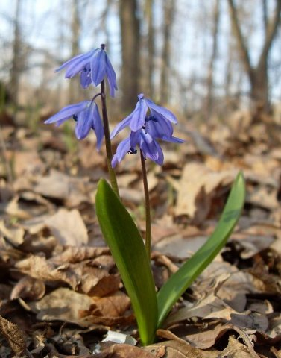
Цветы
Первые, нежные
Распускаются, цветут , благоухают
Аромат пролесков в лесу помнишь даже зимой.
Нежность.

Slide 8
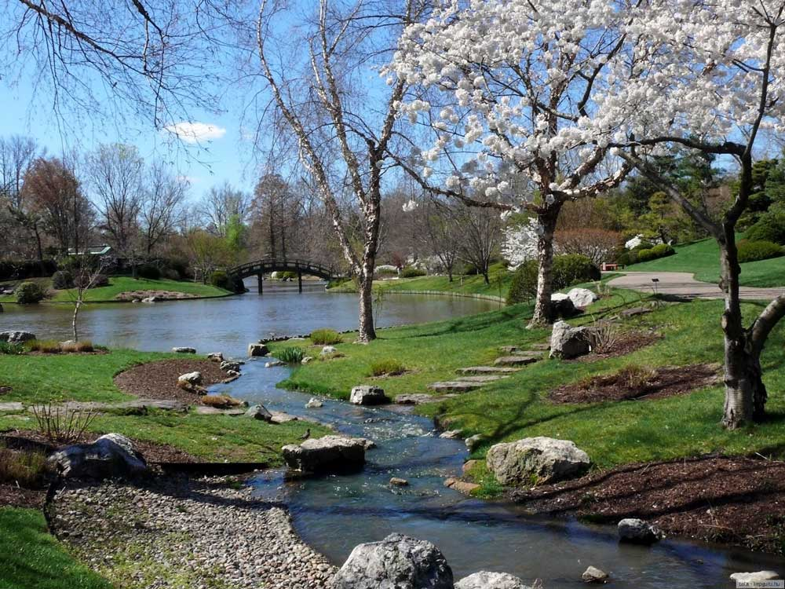
Весна
Долгожданная, приятная.
Наступает, идёт, бодрит
Весна идёт, весне дорогу!
Красавица.

Slide 9
Синквейн:
1 Обогащает словарный запас.
2.Подготавливает к сжатому пересказу.
3.Учит формулировать идею.
(ключевую фразу).
4.Развивает мыслительные процессы,
т.е. учит мыслить критически.
5+++Получается у всех.
6.Позволяет хоть на мгновение
почувствовать себя творцом!

Slide 10
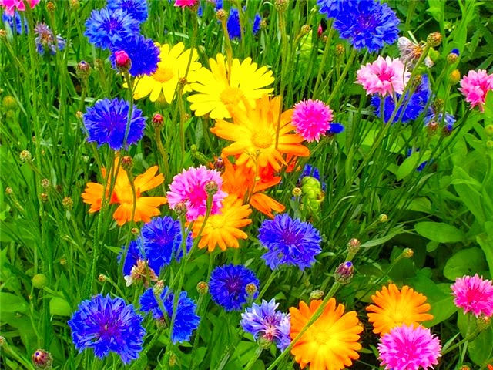
Спасибо за внимание!!!

